Slide 1
TOUCH SCREEN
TOP DESIGN STUDIO

Slide 2
TOUCH SCREEN
Touch screen에서 알아야 할 6가지
PLC <->Touch 통신설정
스위치 그리기
램프 그리기
숫자 입력하기
숫자 표시하기
알람 표시하기

Slide 3
TOUCH SCREEN
XGB PLC RS232 통신연결 순서
PLC RS232 통신 파라메타 설정
터치스크린 프로젝트 생성
터치스크린 통신파라메타 설정
통신케이블 연결
통신진단 및 운전

Slide 4
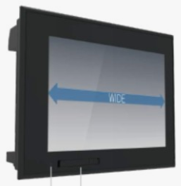

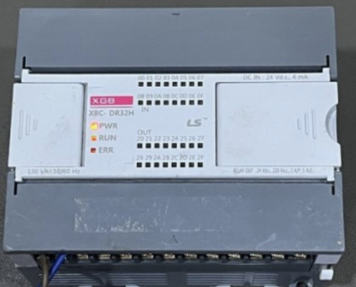
TOUCH SCREEN
1.시스템 구성
TOPRW0500WD
USB
TOP Design Studio
XG-5000
RS232C
USB
XBC-DR32H

Slide 5
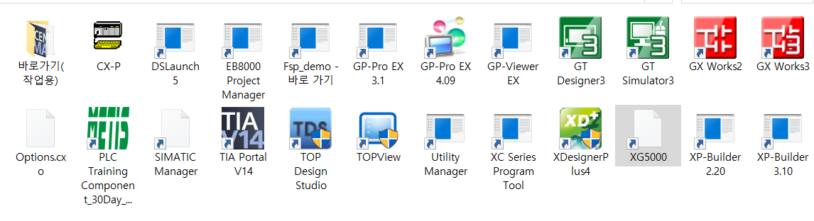
TOUCH SCREEN
1.시작하기

Slide 6
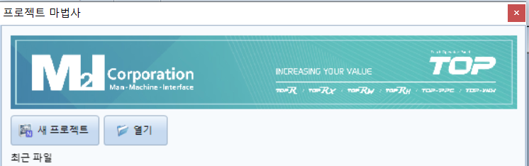
TOUCH SCREEN
2.새 프로젝트
새 프로젝트 : 새 프로젝트생성
열기 : 기존에 있는 프로젝트 열기

Slide 7
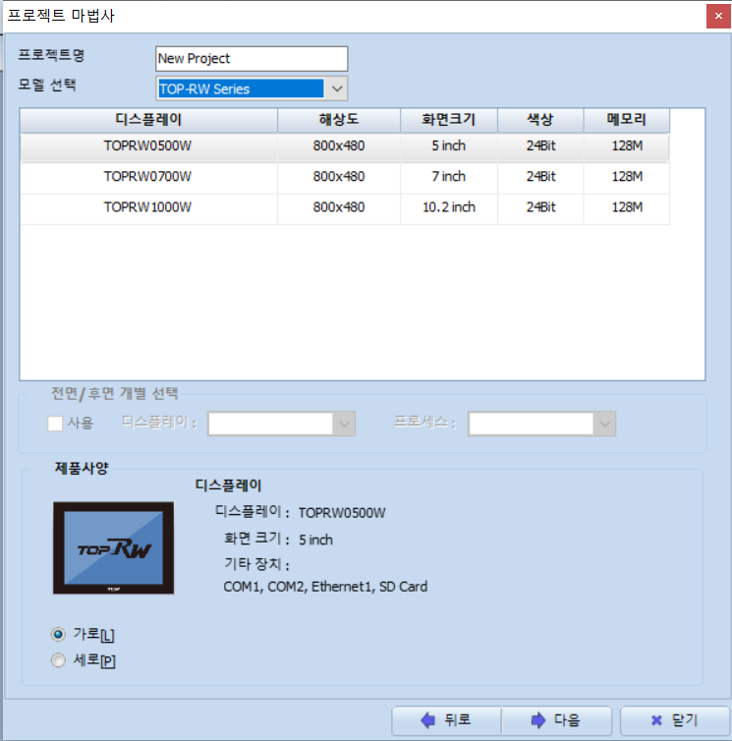
TOUCH SCREEN
3.TOP 모델설정
1
1.모델선택: TOP RW Series
2.디스플레이 : TOPRW0500
3.다음
2
3

Slide 8
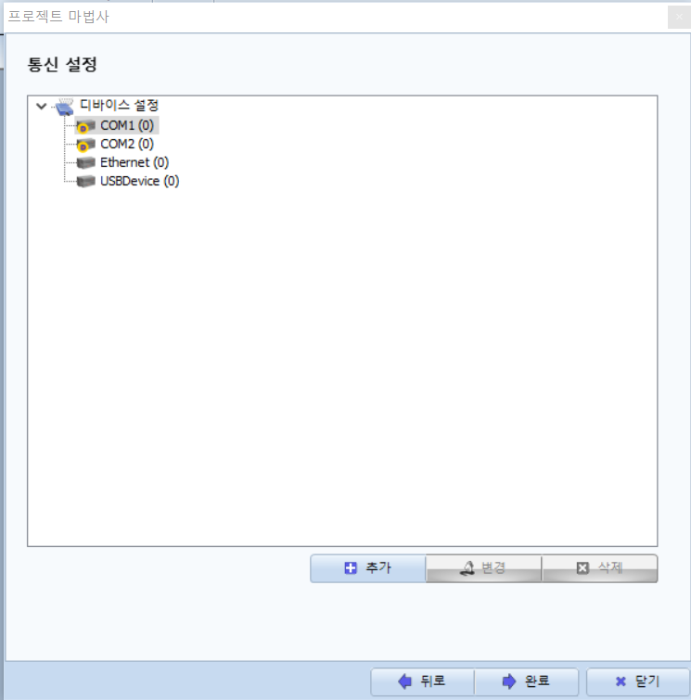
TOUCH SCREEN
4.통신설정
1.디바이스 설정:COM1 (0)
2.추가
1
2

Slide 9
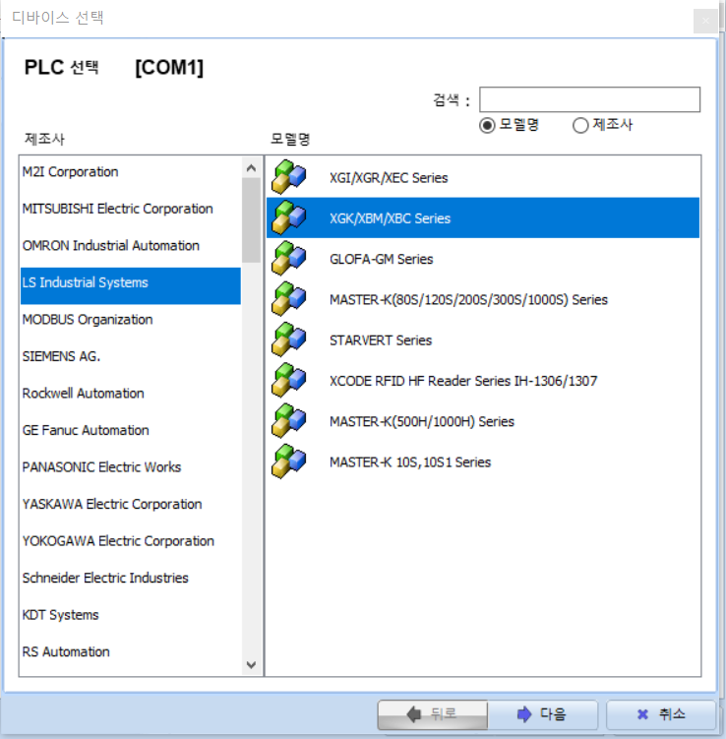
TOUCH SCREEN
5.디바이스 선택
1.디바이스 설정:COM1 (0)
2.추가
2
1
3

Slide 10
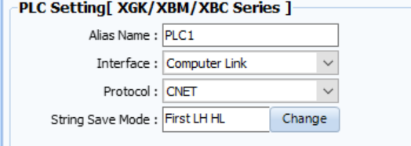
TOUCH SCREEN
5.디바이스선택

Slide 11
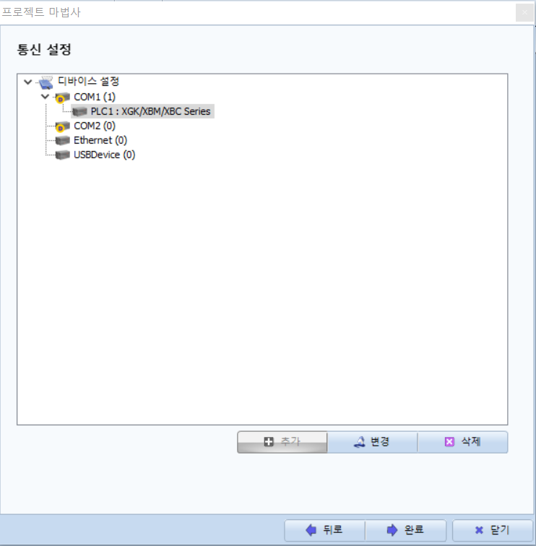
TOUCH SCREEN
6.통신설정

Slide 12
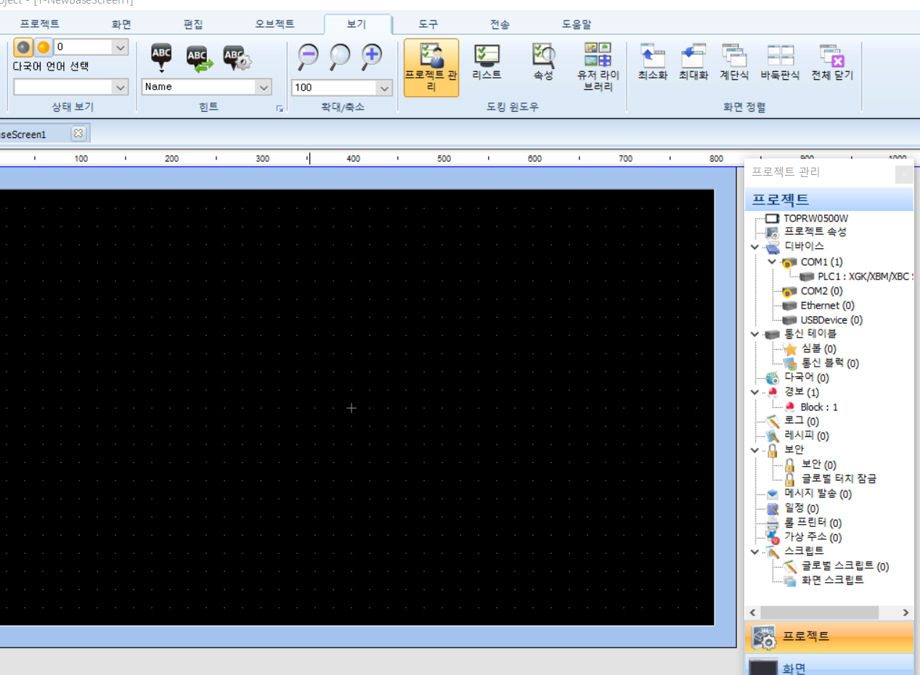
TOUCH SCREEN
1.시리얼 통신 설정
1
2
4
3

Slide 13
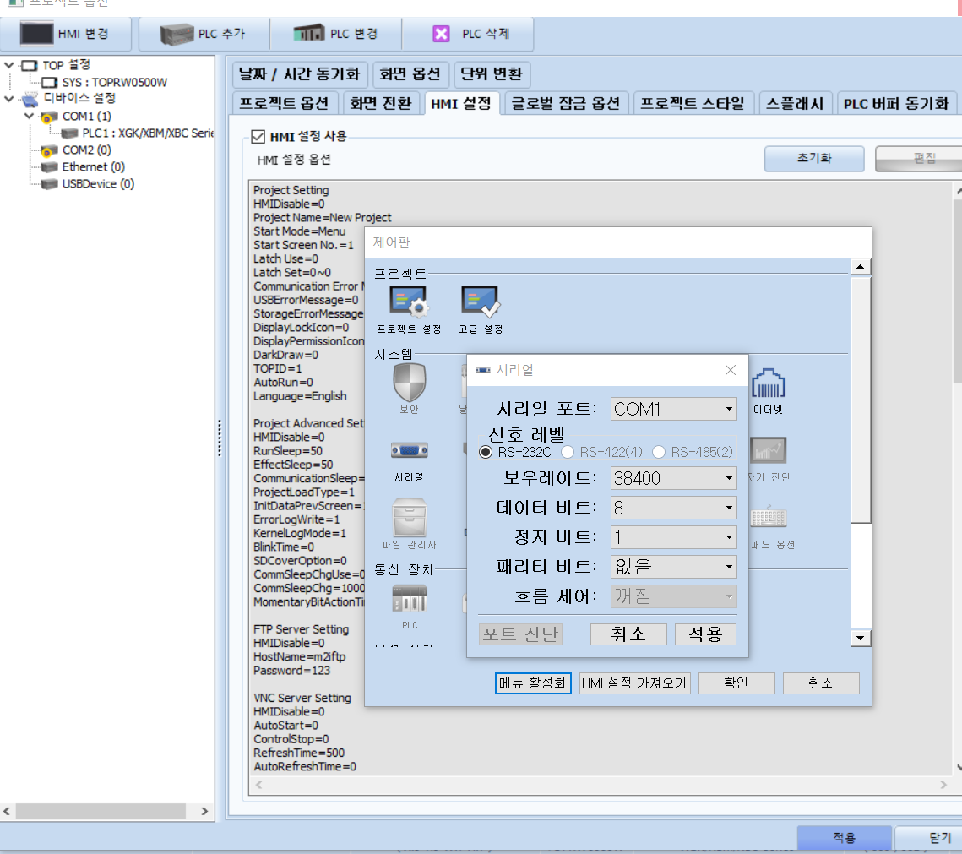
TOUCH SCREEN
1.시리얼 통신 설정
1
2
3
1.HMI 설정
2.HMI 설정사용 체크
3.편집
4.시리얼
5.시리얼 통신설정
6.적용
5
4
6

Slide 14
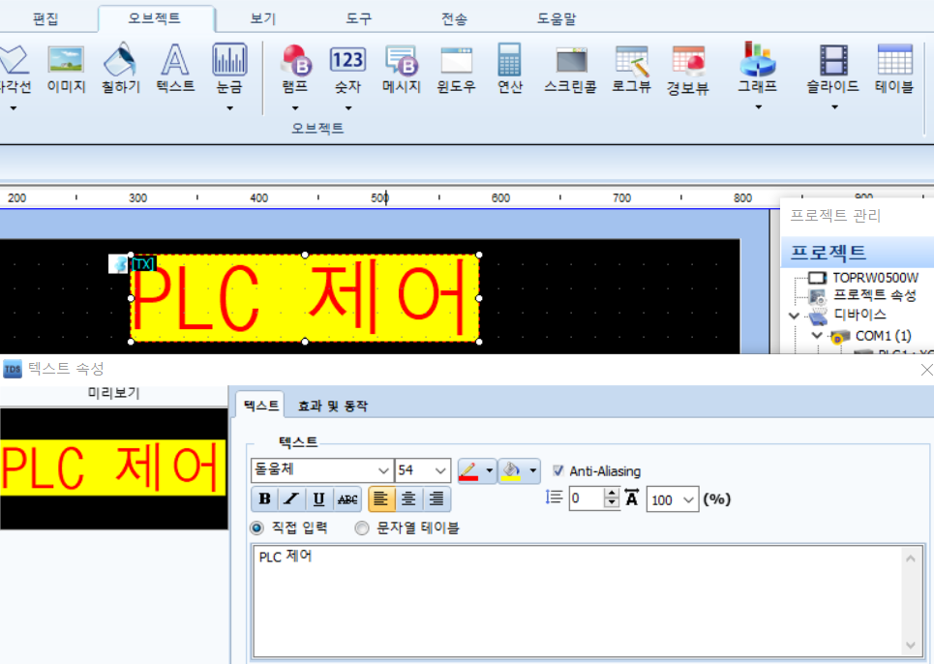
TOUCH SCREEN
1.TEXT
1
1.오브젝트
2.텍스트
2

Slide 15
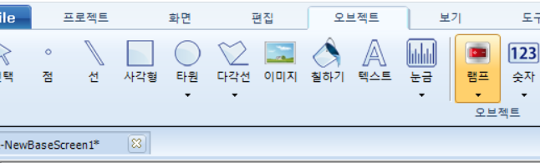
TOUCH SCREEN
1.Switch 그리기
모멘터리 스위치
1
2
1.오브젝트
2.램프
3.모멘터리
Push toggle -> 비트 스위치
Push button -> 모멘터리

Slide 16
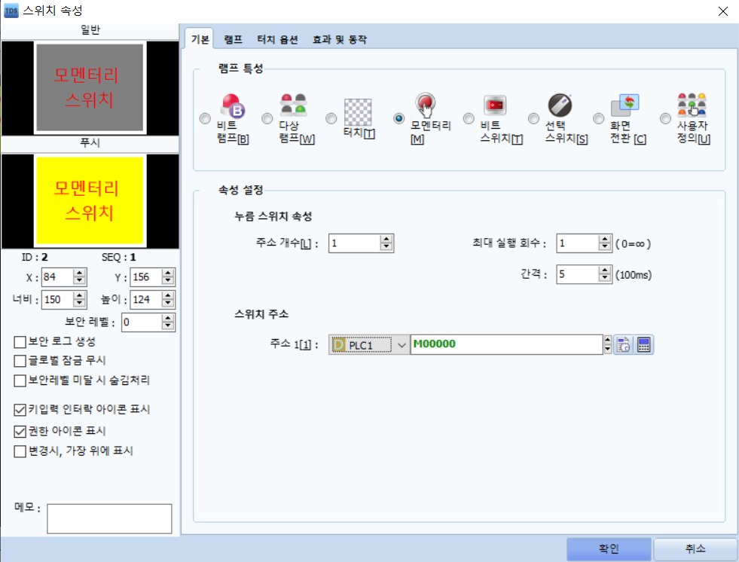
TOUCH SCREEN
2.Switch 그리기
모멘터리스위치
속성 설정
1
1.램프특성
2.스위치 주소
2

Slide 17
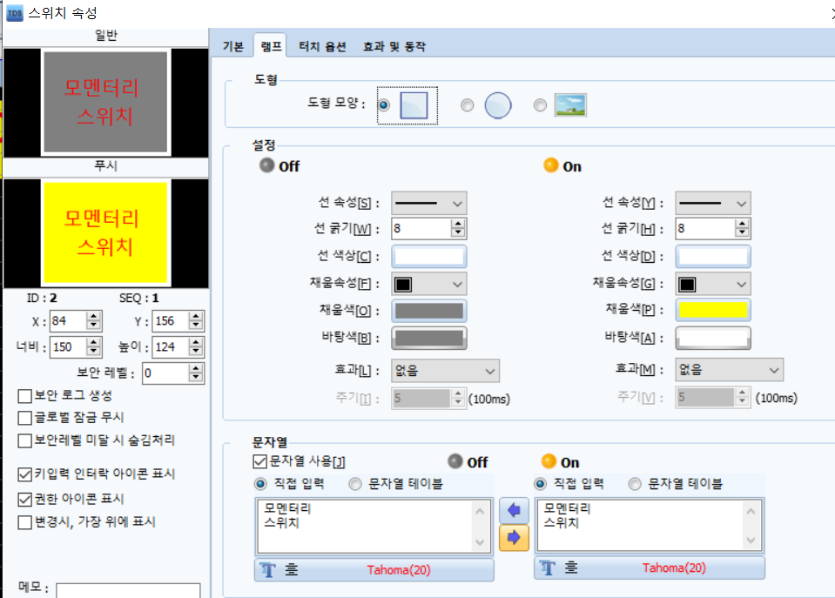
TOUCH SCREEN
3.Switch 그리기
모멘터리스위치
속성 설정
1
1.도형선택
2.ON/OFF 색상
3.문자열
2
3

Slide 18
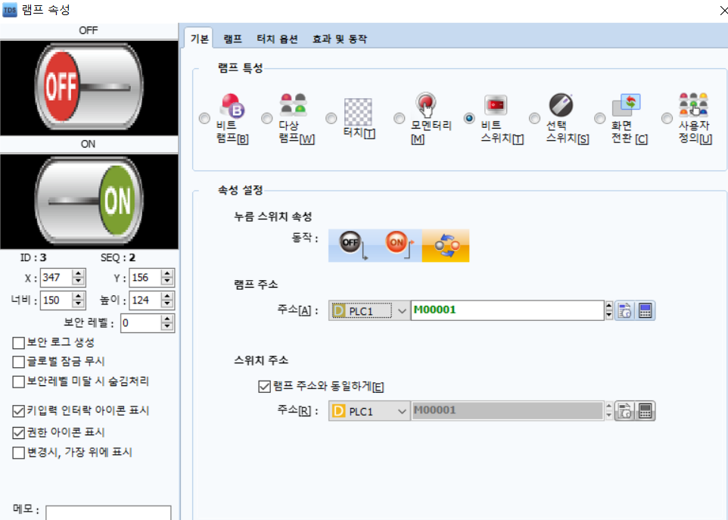
TOUCH SCREEN
4.Switch 그리기
비트스위치
속성 설정
1
1.램프 특성
2.누름스위치 속성
3.램프주소
2
3

Slide 19
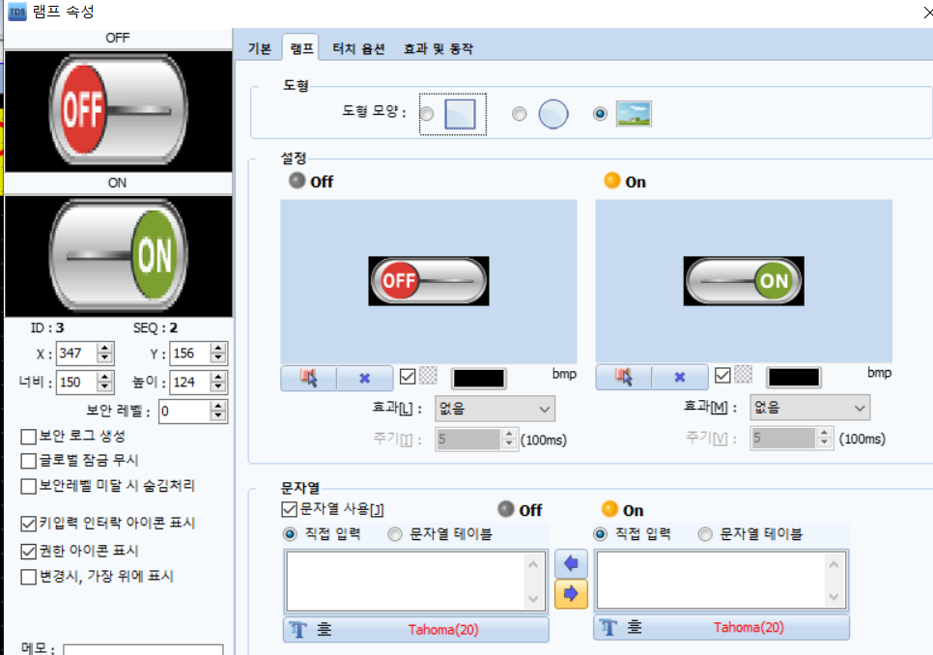
TOUCH SCREEN
5.Switch 그리기
비트스위치
속성 설정
1.모양선택
2.문자열
1
2

Slide 20
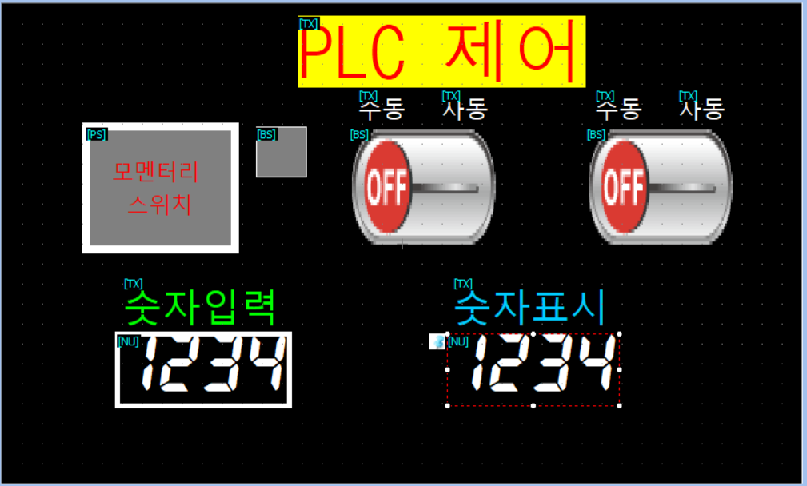
TOUCH SCREEN
1.숫자입력

Slide 21
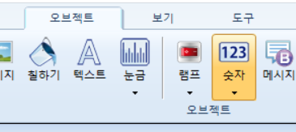
TOUCH SCREEN
2.숫자입력
1.오브젝트
2.숫자
1
2

Slide 22
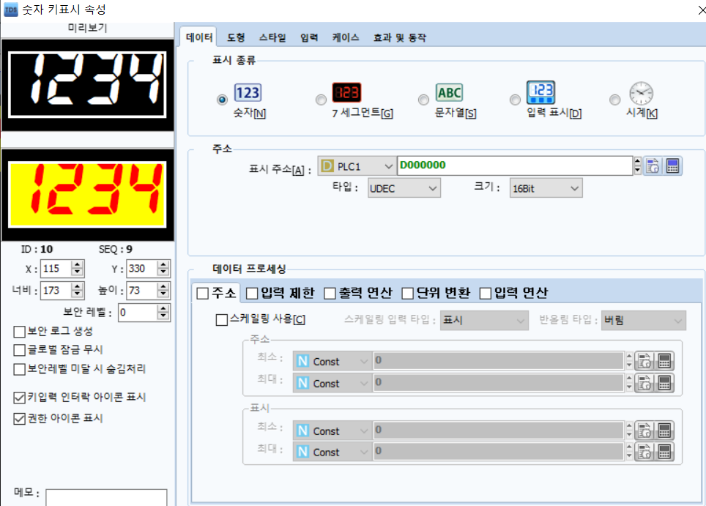
TOUCH SCREEN
3.숫자입력
1
1.숫자
2.표시주소
2

Slide 23
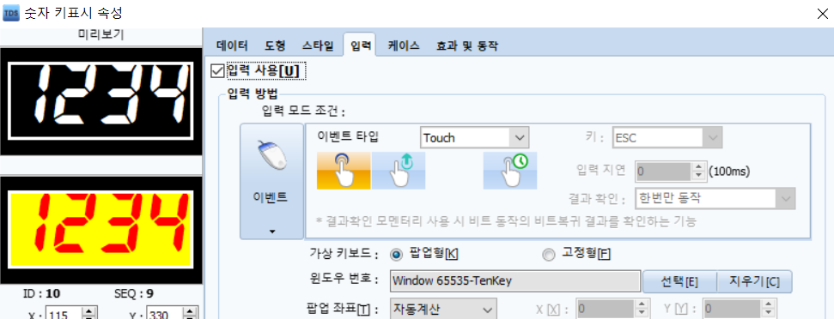
TOUCH SCREEN
4.숫자입력

Slide 24
TOUCH SCREEN
1.숫자표시

Slide 25
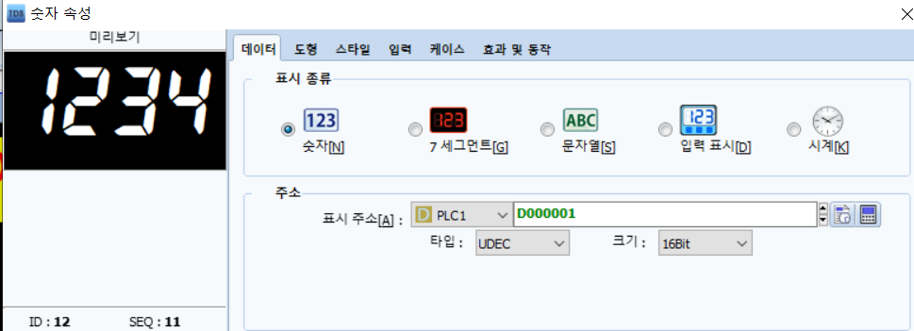
TOUCH SCREEN
2.숫자표시
1.숫자
2.표시주소
1
2

Slide 26
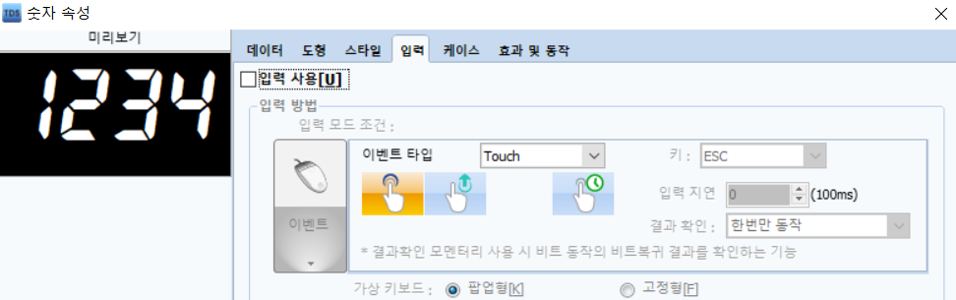
TOUCH SCREEN
2.숫자표시

Slide 27
데이터
데이터 명령어

Slide 28


데이터
1
데이터 구조

Slide 29
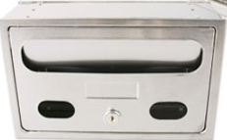
데이터
1
데이터 구조
302호
15 | 14 | 13 | 12 | 11 | 10 | 9 | 8 | 7 | 6 | 5 | 4 | 3 | 2 | 1 | 0
D302
Bit
우편함1개=16Bit=1Word=Data
우편함2개=32Bit=2Word=Double Data

Slide 30
데이터
1
데이터 구조
데이터에 숫자1234가 들어가 있는 모양
방번호
15 | 14 | 13 | 12 | 11 | 10 | 9 | 8 | 7 | 6 | 5 | 4 | 3 | 2 | 1 | 0
8421코드
8 | 4 | 2 | 1 | 8 | 4 | 2 | 1 | 8 | 4 | 2 | 1 | 8 | 4 | 2 | 1
BCD
0 | 0 | 0 | 1 | 0 | 0 | 1 | 0 | 0 | 0 | 1 | 1 | 0 | 1 | 0 | 0
정수
1 | 2 | 3 | 4

Slide 31

데이터
2
MOV

Slide 32
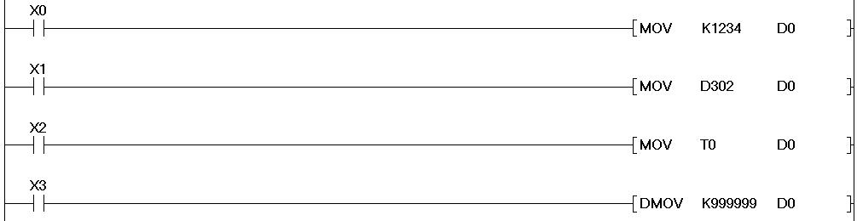
데이터
2
MOV
X0가 ON하면 정수1234를 D0에 넣어라.
X1이 ON하면 D302에 저장되어 있는 값을 D0에 넣어라.
X2가 ON하면 타이머 T0의 값을 D0에 넣어라.
X3이 ON하면 정수99,9999값을 D0, D1에 넣어라.
- 99,9999는 값이 커서 16Bit에 저장 할 수가 없어 32Bit에 저장되어야 하므로 MOV앞에
D를 붙여 DMOV가 된다. 명령어 앞에 D를 붙이면 2Word=32Bit=Double Data가 된다.

Slide 33
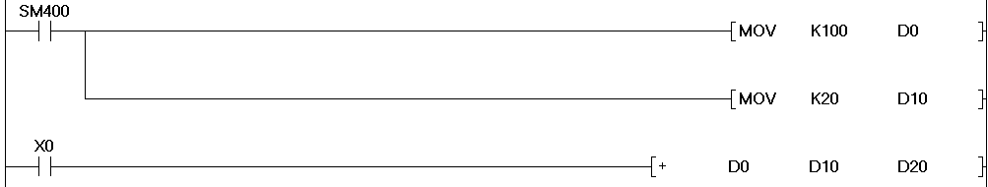
연산명령어
1
더하기(+)
D0에는 100을 넣고 D10에는 20을 넣고 X0가 ON하면 D0 + D10 = D20
D0의 값100에 D10의 값 20을 더해 D20에 저장하라는 명령어로 D20에는 120이 저장 됩니다.

Slide 34
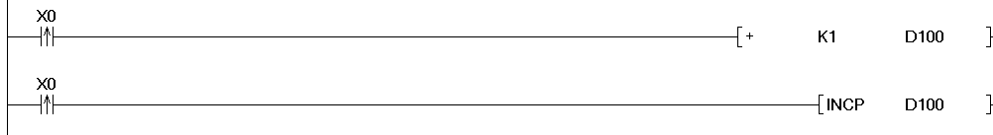
연산명령어
1
더하기(+)
X0가 ON 할때마다. 여기서는 상승펄스를 사용해야 합니다.
D100은 1씩 증가 합니다.
입력이 들어올때 마다 1씩 증가하는 명령어로 INCP(Incremantal Pulse)라는 명령어를 사용 합니다.
K1을 K100으로 바꾸면 100씩 증가 합니다.

Slide 35

연산명령어
2
빼기(-)
D0에는 100을 넣고 D10에는 20을 넣고 X1가 ON하면 D0 - D10 = D20
D0의 값100에 D10의 값 20을 빼 D20에 저장하라는 명령어로 D20에는 80이 저장 됩니다.

Slide 36
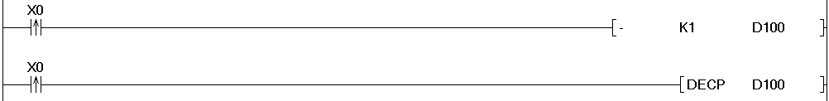
연산명령어
2
빼기(-)
X0가 ON 할때마다. 여기서는 상승펄스를 사용해야 합니다.
D100은 1씩 감소 합니다.
입력이 들어올때 마다 1씩 증가하는 명령어로 DECP(Decremantal Pulse)라는 명령어를 사용 합니다.
K1을 K100으로 바꾸면 100씩 감소 합니다.

Slide 37
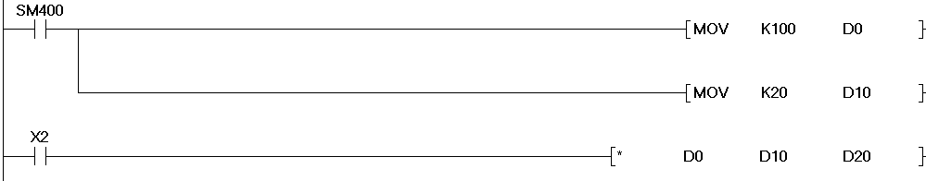
연산명령어
3
곱하기(*)
D0에는 100을 넣고 D10에는 20을 넣고 X2가 ON하면 D0 * D10 = D20
D0의 값100에 D10의 값 20을 곱해 D20에 저장하라는 명령어로 D20에는 2000이 저장 됩니다.

Slide 38
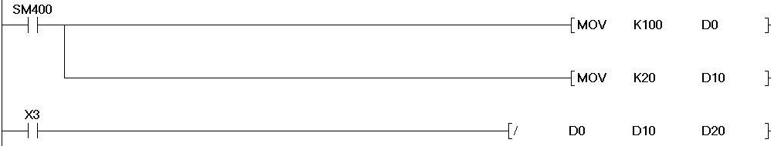
연산명령어
4
나누기(/)
D0에는 100을 넣고 D10에는 20을 넣고 X3가 ON하면 D0 / D10 = D20
D0의 값100에 D10의 값 20을 나눠 D20에 저장하라는 명령어로 D20에는 5가 저장 됩니다.
D20에는 몫이 저장되고 D21에는 나머지가 저장 됩니다.

Slide 39
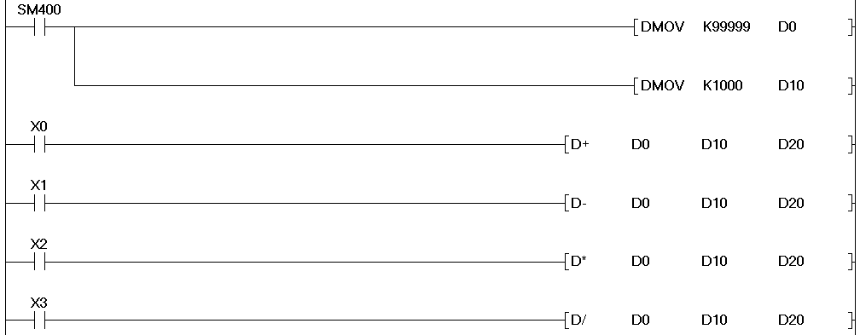
연산명령어
5
32비트 연산

Slide 40
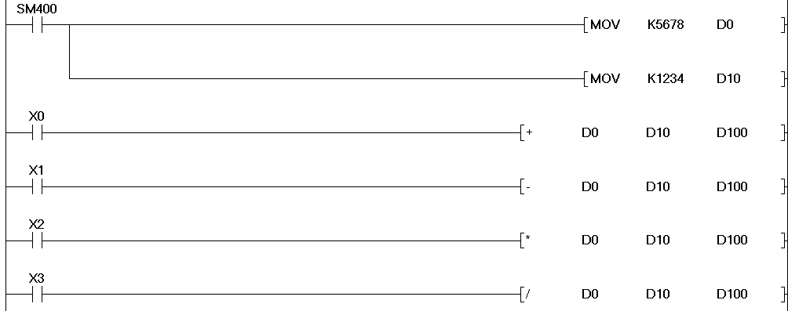
연산명령어
6
프로그램

Slide 41
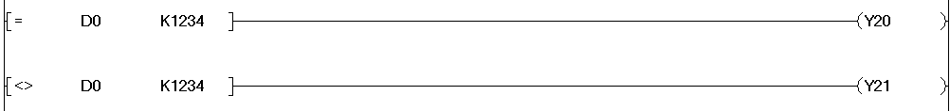
비교명령어
1
같다, 다르다
1)16비트 비교
D0의 값과 정수 1234가 같으면 Y20에 출력을 내보내라는 프로그램 입니다.
데이터 D, 정수 K, 타이머 T, 카운터 C 등을 비교 할 수 있습니다.
연산명령어는 출력쪽에 오고 비교명령어는 입력쪽에 위치 합니다.
D0의 값이 정수 1234와 다르면 Y21에 출력을 내보내라는 프로그램 입니다.

Slide 42
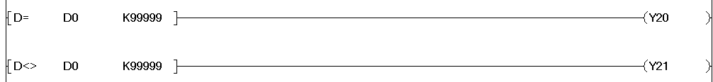
비교명령어
1
같다, 다르다
2) 32비트 비교
D0,D1의 값과 정수 99999가 같으면 Y20에 출력을 내보내라는 프로그램 입니다.
D0,D1의 값이 정수 99999와 다르면 Y21에 출력을 내보내라는 프로그램 입니다.

Slide 43
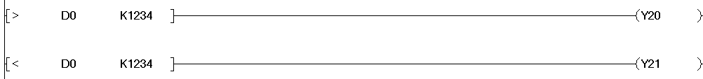
비교명령어
2
크다, 작다
1)16비트 비교
D0의 값이 정수 1234보다 크면 Y20에 출력을 내보내라는 프로그램 입니다.
D0의 값이 정수 1234보다 작으면 Y21에 출력을 내보내라는 프로그램 입니다.

Slide 44
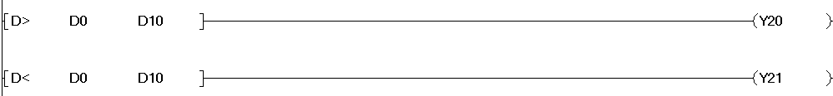
비교명령어
2
크다, 작다
2)32비트 비교
D0,D1의 값이 D10,D11보다 크면 Y20에 출력을 내보내라는 프로그램 입니다.
D0,D1의 값이 D10,D11보다 작으면 Y21에 출력을 내보내라는 프로그램 입니다.

Slide 45
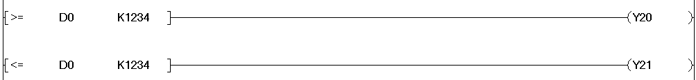
비교명령어
3
크거나 같다, 작거나 같다
D0의 값이 정수 1234보다 크거나 같으면 Y20에 출력을 내보내라는 프로그램 입니다.
D0의 값이 정수 1234보다 작거나 같으면 Y21에 출력을 내보내라는 프로그램 입니다.

Slide 46
비교명령어
4
프로그램
입력부
PLC
출력부
SW1
X0 : 정지
Y20
램프
SW2
X1 : 시작
Y21
램프
Y21
램프
☞동작설명
2초 <= T0 < 10초 : Y20 “ON”
9초 < T0 <28초 : Y21 “ON”
25초 < T0 <= 58초 : Y22 “ON”
60초 = T0 정지.
COM
COM
입력전원
접점의 연결 및 출력상태 표시. 접점 닫힘(연결)
출력전원

Slide 47
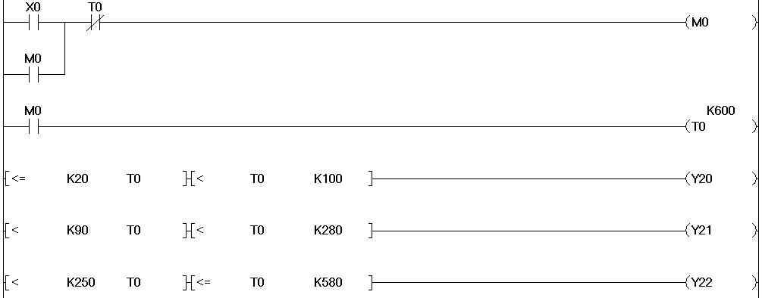
비교명령어
4
프로그램

Slide 48
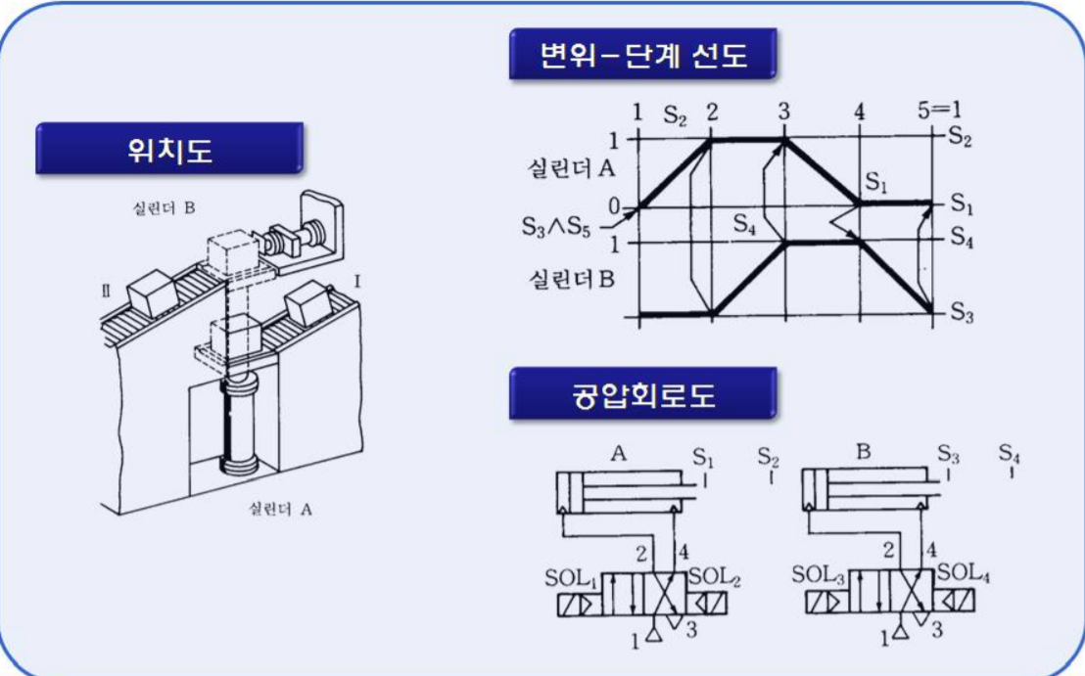
Data를 이용한 프로그램 작성
1
동작특성

Slide 49
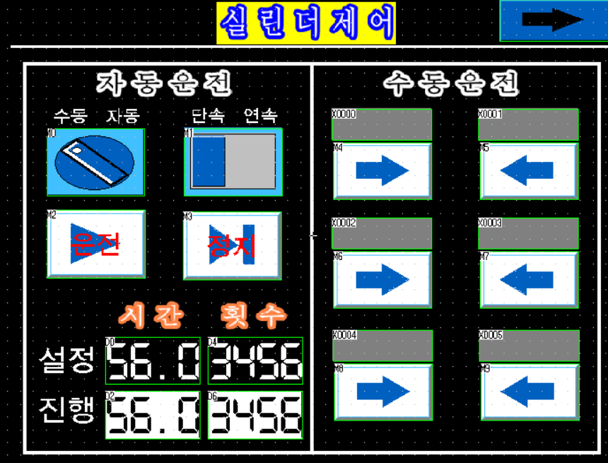
Data를 이용한 프로그램 작성
2
터치구성

Slide 50
Data를 이용한 프로그램 작성
3
IN/OUT구성
INPUT
X0 : 후진감지_A실린더
X1 : 전진감지_A실린더
X2 : 후진감지_B실린더
X3 : 전진감지_B실린더
OUTPUT
Y20 : 전진_A실린더
Y21 : 후진_A실린더
Y22 : 전진_B실린더
Y23 : 후진_B실린더

Slide 51
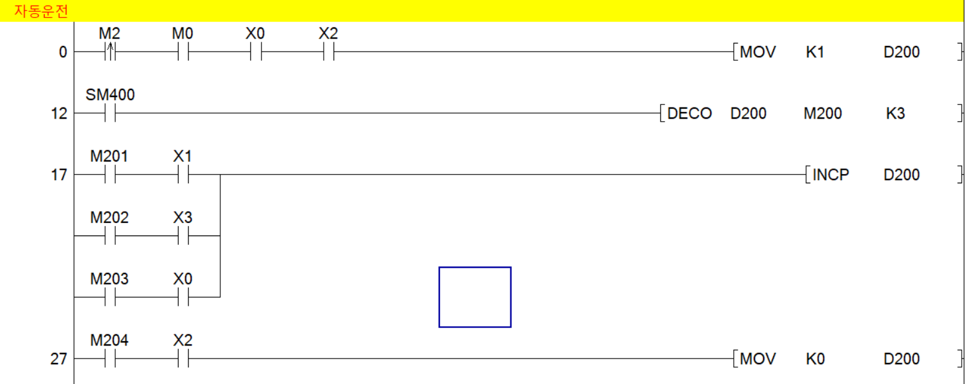
Data를 이용한 프로그램 작성
4
자동운전 프로그램

Slide 52
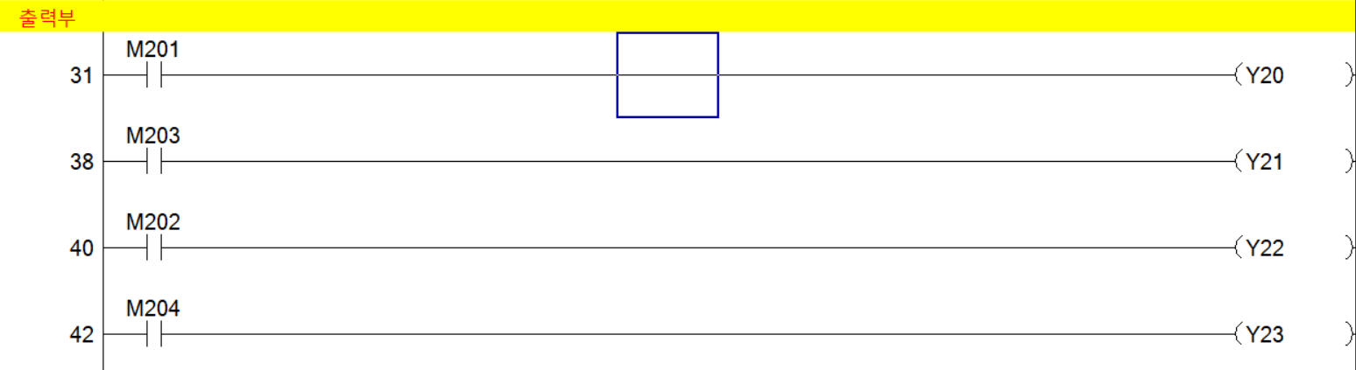
Data를 이용한 프로그램 작성
4
프로그램 출력부

